Slide 1
Phân tích thiết kế hệ thống
Quy trình phát triển RUP, xác định yêu cầu và phân tích thiết kế theo phương pháp hướng đối tượng

Slide 2
Nội dung
Quy trình phát triển
Xác định yêu cầu
Phân tích và thiết kế theo PPHĐT

Slide 3


Quy trình RUP (Rational Unified Process)
Best Practices
Process Made Practical
Develop Iteratively
Manage Requirements
Use Component Architectures
Model Visually (UML)
Continuously Verify Quality
Manage Change

Slide 4
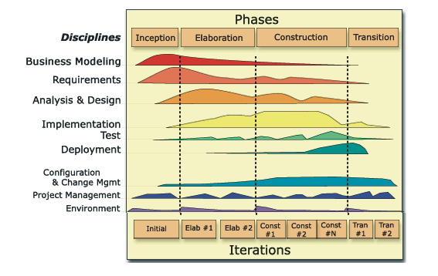
Quy trình RUP

Slide 5
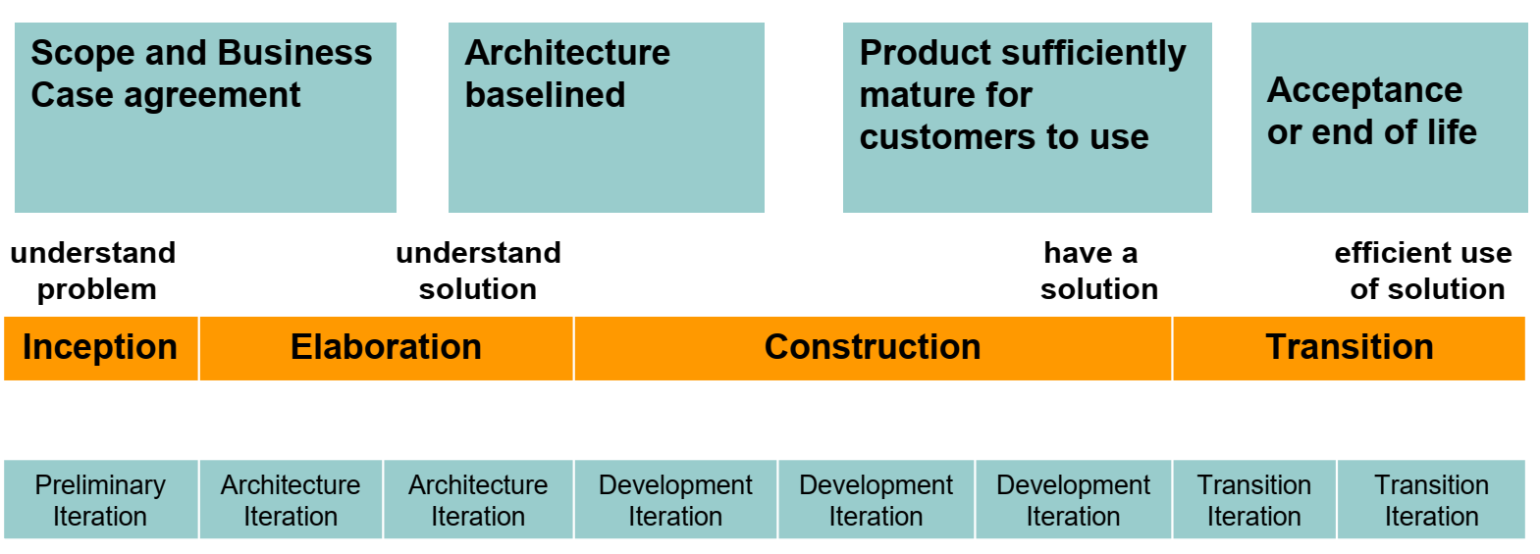
Mục tiêu của các pha

Slide 6
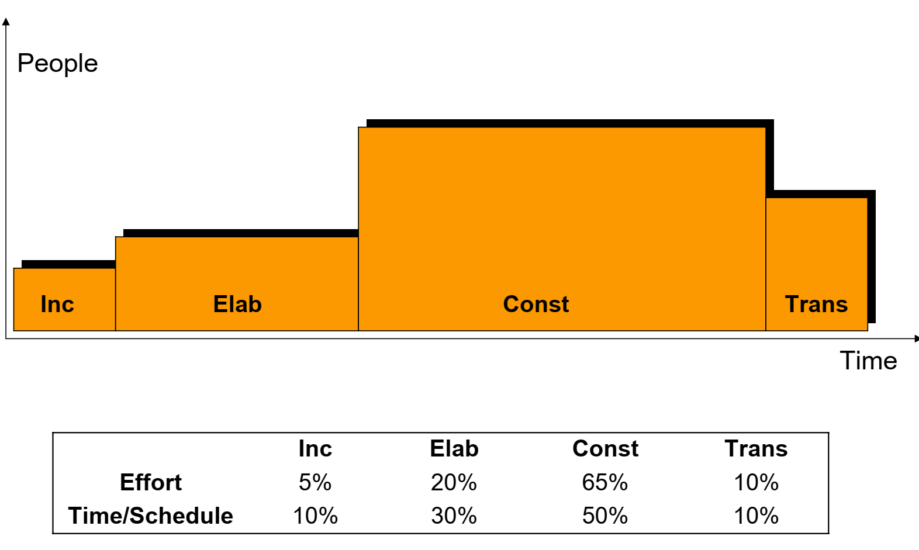
Phân bổ nhân sự và thời gian

Slide 7
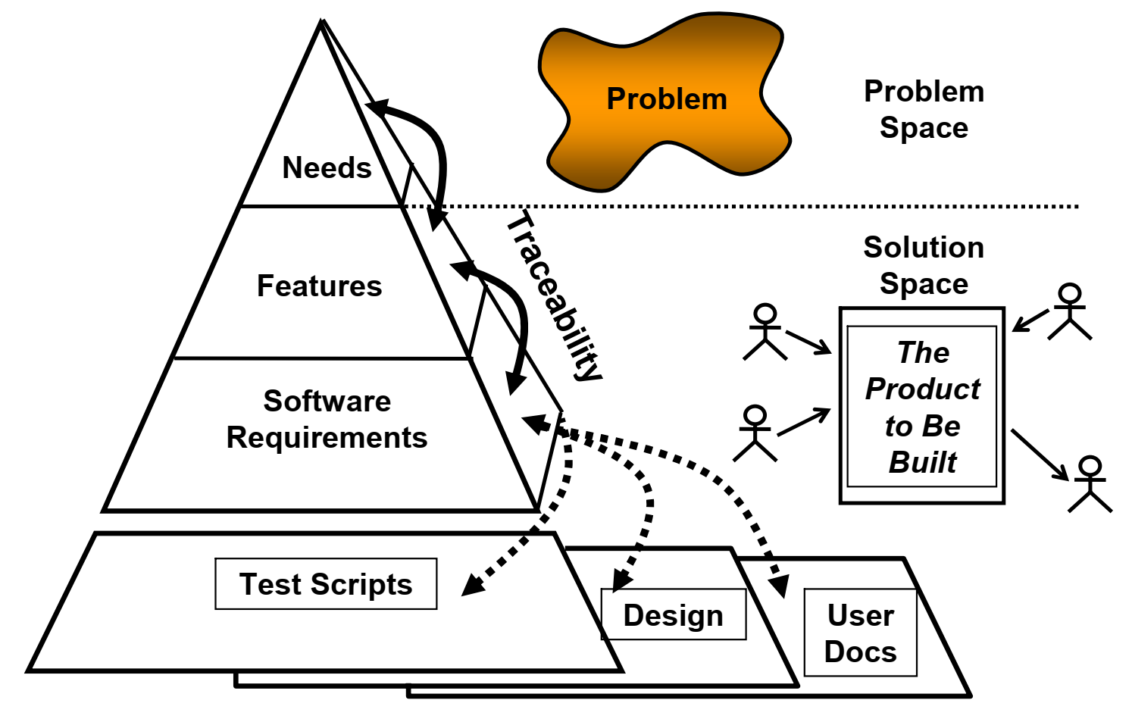
Xác định yêu cầu

Slide 8
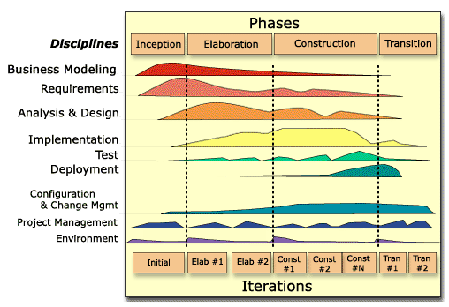
Xác định yêu cầu
Mục đích của xác định yêu cầu là:
Lập thỏa thuận với khách hàng về việc hệ thống cần phải làm gì.
Làm cho người phát triển hiểu hơn về các yêu cầu của hệ thống.
Hạn chế phạm vi của hệ thống.
Là cơ sở cho việc lập kế hoạch và các vòng lặp.
Là cơ sở cho việc ước tính giá và thời gian phát triển hệ thống.
Xác định giao diện người dùng của hệ thống.

Slide 9
Các tài liệu xác định yêu cầu
Use-Case Model
Glossary
Actors
Use Cases
...
Supplementary
Specification
Use-Case Specifications

Slide 10
Các khái niệm chính của mô hình Use-case
Tác nhân là người hay hệ thống nào đó có tương tác với hệ thống đang xây dựng
Use-case là tuần tự các hoạt động mà hệ thống thực hiện nhằm đạt được kết quả có giá trị cho tác nhân cụ thể
Actor
UseCase

Slide 11
Mô hình use-case
Mô hình mô tả các đòi hỏi chức năng của hệ thống dưới dạng các use-case
View Report Card
Register for Courses
Student
Login

Slide 12
Thí dụ một mô hình use-case
View Report Card
Course Catalog
Maintain Professor
Information
Register for Courses
Student
Login
Maintain Student
Information
Registrar
Select Courses to
Teach
Close Registration
Professor
Submit Grades
Billing System

Slide 13
Đặc tả use-case
Tên
Mô tả ngắn gọn
Luồng các sự kiện
Các quan hệ
Các biểu đồ hoạt động
Các yêu cầu đặc biệt
Tiền điều kiện
Hậu điều kiện
Các biểu đồ khác
Use-Case Model
Actors
Use Cases
...
Use-Case Specifications

Slide 14
Luồng sự kiện
Một luồng chính
Một vài luồng phụ
Các biến thể
Các kỳ dị
Luồng ngoại lệ

Slide 15
Kịch bản
Kịch bản là một thể hiện cụ thể của use-case

Slide 16
Biểu đồ hoạt động
Biểu đồ hoạt động trong mô hình use-case có thể được sử dụng để mô tả các hoạt động của một use-case. Nó mô tả luồng điều khiển từ hoạt động này tới hoạt động khác.
Activity2
Activity1
Activity3

Slide 17
Thí dụ một biểu đồ hoạt động
Decision
Activity State
Concurrent Threads
Select Course
[ delete course ]
Delete Course
[ add course ]
Synchronization
Bar (Fork)
Guard
Condition
Check
Check
Schedule
Pre-requisites
Synchronization
Bar (Join)
[ checks completed ]
[ checks failed ]
Assign to
Resolve
Transition
Course
Conflicts
Update
Schedule

Slide 18
Bảng từ vựng và các đặc tả bổ sung
Chức năng
Tính khả dụng
Tính tin cậy
Hiệu năng
Khả năng hỗ trợ
Các ràng buộc thiết kế
Glossary
Supplementary
Specification

Slide 19
Phân tích & Thiết kế
Mục đích của phân tích và thiết kế là:
Chuyển đổi các yêu cầu vào các thiết kế của hệ thống tương lai.
Phát triển kiến trúc mạnh cho hệ thống.
Điều chỉnh thiết kế để phù hợp với môi trường, thiết kế đạt hiệu năng.

Slide 20
Phân tích và thiết kế
Design Model
Use-Case Model
Analysis and Design
Architecture
Document
Glossary
Supplementary
Specification
Data Model

Slide 21
PTTK theo phương pháp hướng đối tượng
Analysis and Design
Top
Down
Subsystems
Use Cases
Analysis Classes
(Define a
middle level)
Bottom
Up
Design Classes

Slide 22
Mô hình 4+1
Logical View
Implementation View
Analysts/Designers
Structure
End-user
Programmers
Software management
Functionality
Use-Case View
Process View
Deployment View
System integrators
System engineering
Performance
Scalability
Throughput
System topology
Delivery, installation
communication

Slide 23
Hiện thực hóa các use-case
Use-Case Model
Design Model
Use Case
Use-Case Realization
Collaboration Diagrams
Sequence Diagrams
Use Case
Class Diagrams

Slide 24
Phân tích và thiết kế trong tiến trình lặp
Start of
iteration
Use Case A
Scenarios 1 & 2
Use Case B
Scenario 1
Use Case A
Scenario 3
Use-Case
Realization A
Use-Case
Realization A
End of
iteration
Use-Case
Realization B
Iteration n
Iteration n + 1

